Slide 1


智能机器人综合应用开发
项目10 手势识别
10.2 手势识别应用
杭州宇树科技有限公司
请访问宇树科技官网了解更多产品相关条款与政策，请遵守各地区法律法规
请各位用户不要危险性改造和使用机器人

Slide 2
教学目标
1
掌握多线程应用的开发流程。
2
掌握手势识别的调试方法。

Slide 3
1-多线程应用
使用multiprocessing库创建两个子进程，一个用于手势检测，一个用于机器人控制。
两个进程通过管道进行通信，通过共享变量last_action_time_shared，用于在子进程间共享最后动作的时间。

Slide 4
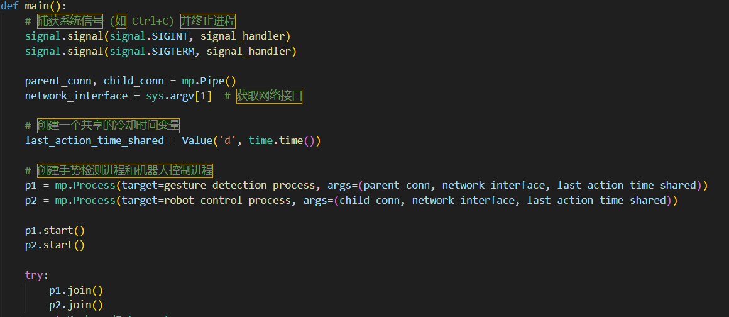
1-多线程应用

Slide 5
1-多线程应用-线程处理函数
robot_control_process函数：
接收手势识别线程发送的手势指令，并控制机器人执行相应的动作。
每执行完一个动作后，恢复到正常站立状态。

Slide 6
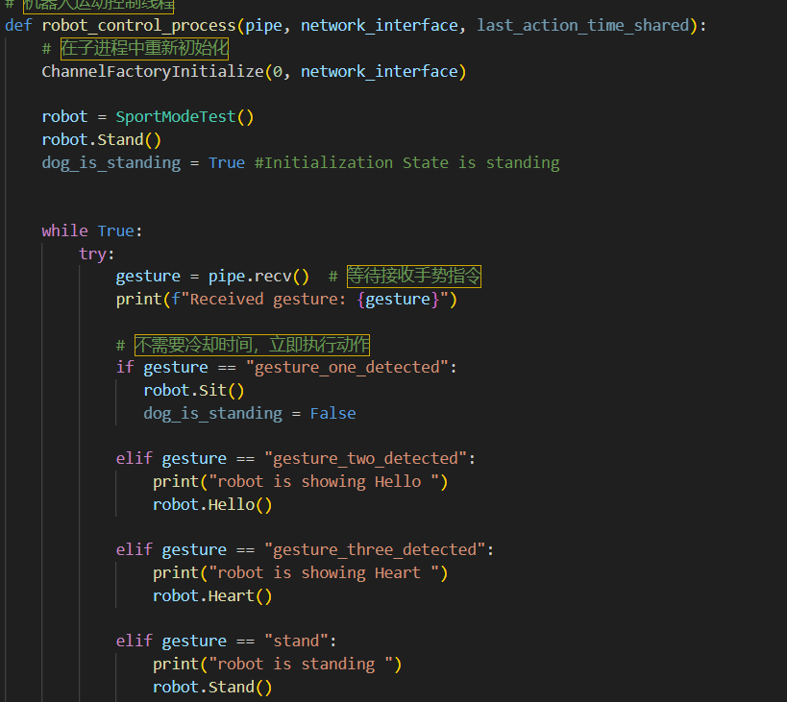
1-多线程应用-线程处理函数

Slide 7
1-多线程应用-线程处理函数
gesture_detection_process手势识别函数：
接收手势数据，发送控制指令到管道中。

Slide 8
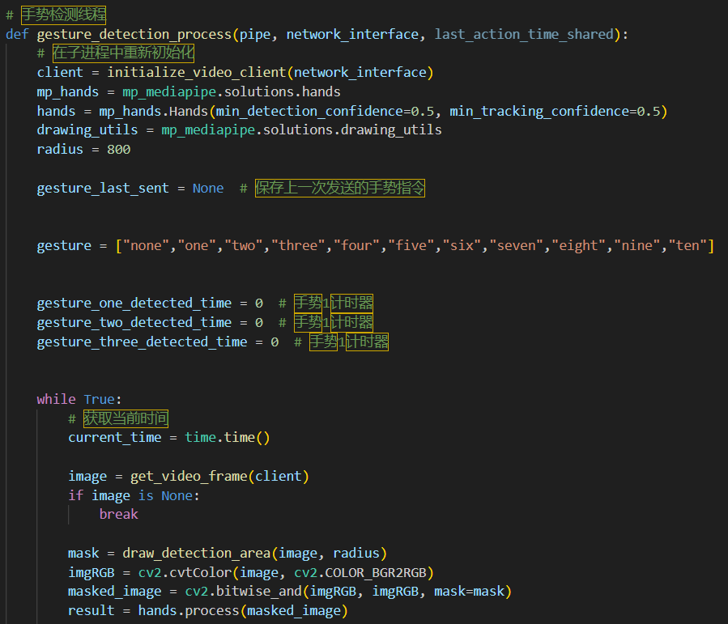
1-多线程应用-线程处理函数

Slide 9
3-应用调试
三种手势数据，分别是数字1、2、3（对应当前伸直的手指总数），
相应的动作指令是Sit（坐下）、Heart（比爱心）、Hello(打招呼)。

Slide 10
课堂作业
1. 多线程之间如何进行信息同步？
2. 如何通过调试过程调整手势识别？

Slide 11
谢 谢 大 家

